Slide 2
ОЛЕНЬ У оленей и Новый год и день рождения — всё весной случается. Как олень в конце зимы рога сбросит — так и новый год для него начинается. И дни рождения в оленьем стаде тоже по весне. Оно и понятно: весной побеги свежие, нежные, почки, травы да листочки. Вдоволь пропитания для травоядных животных! У мамы-оленихи рождается чаще всего один оленёнок, но бывает и два. Оленёнок питается вкусным маминым молоком. А когда олениха сама уходит подкрепиться, он тихонько лежит в траве. Светлые пятнышки, словно солнечные блики, играют в траве и делают малыша незаметным.

Slide 3
ЛИСА Лисы — заботливые родители. Ещё с конца зимы они начинают подыскивать подходящие норы для своих будущих детёнышей. Лисята рождаются один раз в году. Впервые лисьи глазки открываются в возрасте двух недель: бывает так, что утром один глаз откроется, а второй только вечером. И вот такое одноглазое чудо снуёт по норе, всё рассматривает да вынюхивает. В это же время у лисят появляются первые зубки. А любопытство у лис врождённое — оно первее глаз и зубов видно. Потому малыши рано начинают выползать из норы: исследуют окрестности, пока родители охотятся. И уж какая радость, когда и их впервые возьмут с собой на охоту папа или мама! Уж они-то всем покажут: вот мы какие — лисёныши!

Slide 4
ЁЖ Знаешь ли ты, что раз в жизни каждый ёжик бывает не колючим? Да-да, в свой первый день и час после рождения! Ежата рождаются крохотными, не длиннее твоего пальчика, слепыми, с розовой кожей и совсем без иголок. Но уже через час их тельце покрываться мягкими белыми иголками. С каждым днём иголочки становятся всё твёрже, и вот, через месяц, ёжик становится совсем колючим и совсем самостоятельным. «Пока, мама-ежиха!» — говорят его твёрдые колючки. — «Спасибо, мамочка, за вкусное молоко, которым ты меня кормила всё это время!»

Slide 5
ВОЛК Волки, как и собаки, верные животные. Только верны они не человеку, а друг другу. Если волк и волчица стали семьёй, то это на всю жизнь. А когда рождаются волчата, с ними нянчатся не только мама и папа, но и другие волки-родственники. Маленькие волчата и лисята очень похожи друг на друга, все они бурого цвета и похожи на щенков. Только лисят выдаёт белый кончик хвоста. Волчата рождаются один раз в год — весной. И хотя волки изо всех сил заботятся о своих детёнышах, много волчат погибает в первый год жизни. Трудно выжить в лесу: даже если ты хищник, даже если ты зубастый, даже если ты волк!

Slide 6
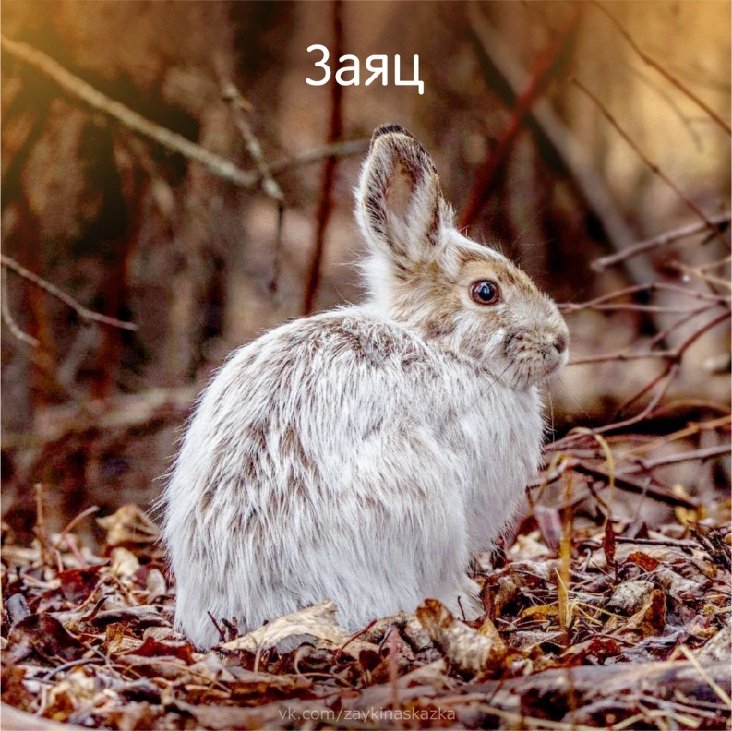
ЗАЯЦ Всякий заяц по весне — и танцор, и певец. По ночам на полянках скачут, меж деревьев петляют да поют: «Гу-гу-гу! Гу-гу-гу!» Так зайцы весне радуются! Шубка белая, тёплая хоть и хороша, но зайцы её поскорее скидывают. Снег-то потемнел, на нём белый мех — только помеха — не спрячешься толком. Потому от зимней шубы спешат зайцы избавиться: то на ёлке клочок белой шёрстки оставят, то на ветке, то на шершавой коре дерева. Зайчата у мамы-зайчихи рождаются и весной, и летом, и осенью. Рождаются они зрячими и пушистыми. Мать-зайчиха только раз покормит их своим молоком и оставляет одних. На кого оставляет? Да на всех зайчих, потому как все зайчата в лесу — общие! Сидят зайчата тихо в высокой траве и ждут. Мимо зайчиха бежит — она их и покормит, другая бежит — тоже покормит. Так и вырастают. И какие же они трусишки, если с рождения одни в лесу живут?!

Slide 7
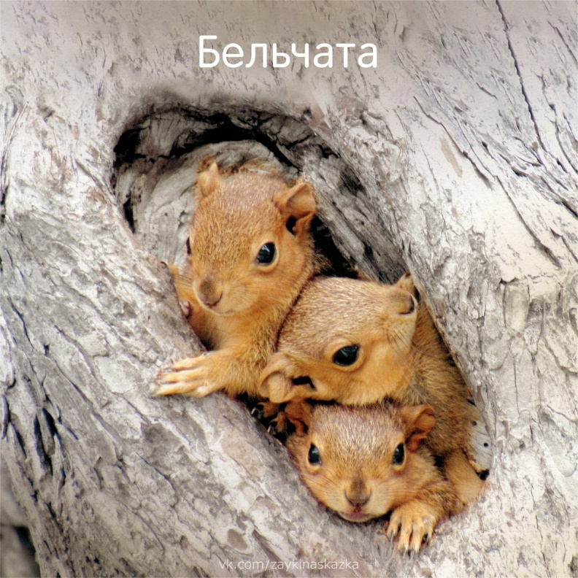
БЕЛКА За зиму беличьи кладовочки опустели: орехи, грибы, ягоды съедены, шишки обглоданы. Но весна не опоздала: почки сочные набухли, побеги молодые проросли, жучки из-под коры, из-под земли повылазили... Хоть это и не излюбленное беличье лакомство, но перекусить есть чем. А там и до лета недалеко — вот когда будет жить сытно! Весной бельчихи строят отдельное гнёздо для своих малышей или обустраивают детскую в отдельном дупле. Таких «детских» белка делает не одну, а два-три. И при опасности берёт белчат в зубы, как кошка котят, и переносит их в другое дупло или гнездо. Гнёзда строят белки хвойных лесов, и выглядят эти гнёзда, как шар на дереве, сплетённый из веток. Внутри гнёзда и дупла устланы сухими листьями, мхом и шерстью. В таких уютных домиках и рождаются бельчата — маленькие, голенькие, слепые. Малыши живут с мамой-белкой чуть более двух месяцев. А как всему научатся — ищут своё дупло. Позврослели, значит! За лето у бельчихи родятся ещё детёныши.

Slide 8
МЕДВЕДЬ Весна медведю, как утро: всю зиму спал да посапывал, а зажурчал весенний ручей — мишка и проснулся. Первые дни после спячки медведь гуляет недалеко от берлоги: лапы разминает, на солнышке греется — весне радуется! А как нагуляет аппетит, пойдёт куда глаза глядят: где клюкву найдёт прошлогоднюю, где ростки свежие, зелёненькие. Знаешь ли ты, что у всех медведей день рождения зимой? В берлоге у медведиц рождаются медвежата. Крохотные, как твоя ладошка. Всю зиму они пьют мамино молоко и спят. В берлоге-то тесно, не побегаешь. Но берлога подтаяла, и медвежьи глазки впервые видят солнышко. Бурые пушистые комочки везде следуют за своей мамой. И медвежата, которые родились на год раньше, тоже важно идут рядом. Им медведица доверяет быть няньками самым маленьким братикам и сестричкам.

Slide 9
ЛОСЬ Радуется весне лесной великан лось. От радости и рога скинул: легче так, без рогов-то! Радуются и лосихи: у них рогов отродясь не было, и причина для радости другая — детёныш родился. Детёныш рыженький, длинноногий. А ловкий какой, да сильный: три часа, как родился, а уже на ножки встал. А через три дня что сумеет этот малыш? Сможет за мамой идти, след в след, да не отставать! Столько нужно маленькому увидеть и узнать, что только успевай ножки переставлять, семенить по лесной тропке.

